Slide 1
Parlamento abierto
Tema 2: El Papel del Estado en la Construcción del Sistema Eléctrico Nacional
Foro 7: Sistema Eléctrico, Seguridad Energética y Seguridad Nacional
26 de enero de 2021
Ing. Carlos Andrés Morales Mar

Slide 2

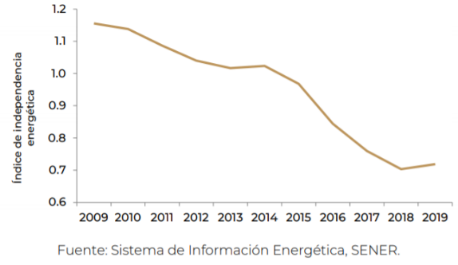
La CFE en la confiabilidad y continuidad del SEN Independencia Energética
1
La independencia energética permite medir la dependencia de mercados externos para satisfacer las necesidades energéticas de un país. Es un índice utilizado a nivel internacional para medir, de forma general, el grado en que un país puede cubrir su consumo de energía derivado de su producción; si es mayor a uno, el país se considera independiente de energía.
Índice de independencia Energética
Reforma energética de 2013
Gráfica 1 de 3
México es un país que figuraba históricamente como productor neto de energía, gracias al aprovechamiento de sus recursos energéticos primarios; sin embargo, de 2012 al 2018 la producción ha caído a un ritmo acelerado de 33.12%.
Fuente: Balance Nacional de Energía 2019 SENER

Slide 3
“Mix” eléctrico Mexicano
2
Generación de electricidad por tipo de fuente 1990-2020
Reforma energética de 2013
Gráfica 2 de 3
Fuente: International Energy Agency (Agencia Internacional de Energía).

Slide 4
Energía inyectada a la red, sin importación
enero – diciembre 2021
3
De enero a diciembre 2021, las centrales eléctricas en México inyectaron a la red 320,811 GWh
4.1 %
Turbogas
13,312 GWh
2.7 %
0.65 %
Carbón
8,704 GWh
Combustión Interna
2,079 GWh
Energía limpia
88,479 GWh
27.58%
7.0 %
10.7 %
Vapor
22,549 GWh
Hidroeléctrica
34,258 GWh
Firme 50,320 GWh (56.9%) | Intermitente 38,158 GWh (43.1%)
320,811 GWh
1.4 %
Geotermoeléctrica
4,457 GWh
Energía fósil
232,332 GWh 72.42%
57.9%
6.6%
Ciclo Combinado
185,687 GWh
Eoloeléctrica
21,266 GWh
3.6 %
Nuclear
11,606 GWh
Gráfica 3 de 3
5.3%
Fotovoltaico
16,893 GWh
Fuente: EPS Transmisión y EPS Distribución

Slide 5
La CFE en la confiabilidad y continuidad del SEN Importancia del “Mix” energético
6_84
4
El mix energético de un país es el conjunto de fuentes de energía de las que proviene la electricidad que se consume.
Garantía de suministro, a precios justos y dentro de un modelo sostenible, son los tres pilares fundamentales en los que se debe apoyar un sistema energético equilibrado, con igual importancia para cada uno de ellos.
Las diferentes tecnologías de generación tienen ventajas e inconvenientes (producen emisiones, generan residuos, no contribuyen a la garantía de potencia, no contribuyen a la independencia energética ó son excesivamente caras). Actualmente, no existe una fuente energética ideal, ni se espera exista en los próximos años.
Los recursos propios y las condiciones de cada país son los que contribuyen a definir el mix energético adecuado, dentro de un modelo sostenible. Donde se establezca hasta qué punto dependemos de ciertas fuentes de energía o de ciertos países para abastecernos; ya que esta dependencia podría traer efectos negativos a corto y largo plazo.
Todas las fuentes de energía son necesarias para poder mantener un mix eléctrico equilibrado, que refleje correctamente todas las particularidades de México, permita alcanzar una garantía de suministro, a precios mas bajos, y dentro de un modelo sostenible.

Slide 6
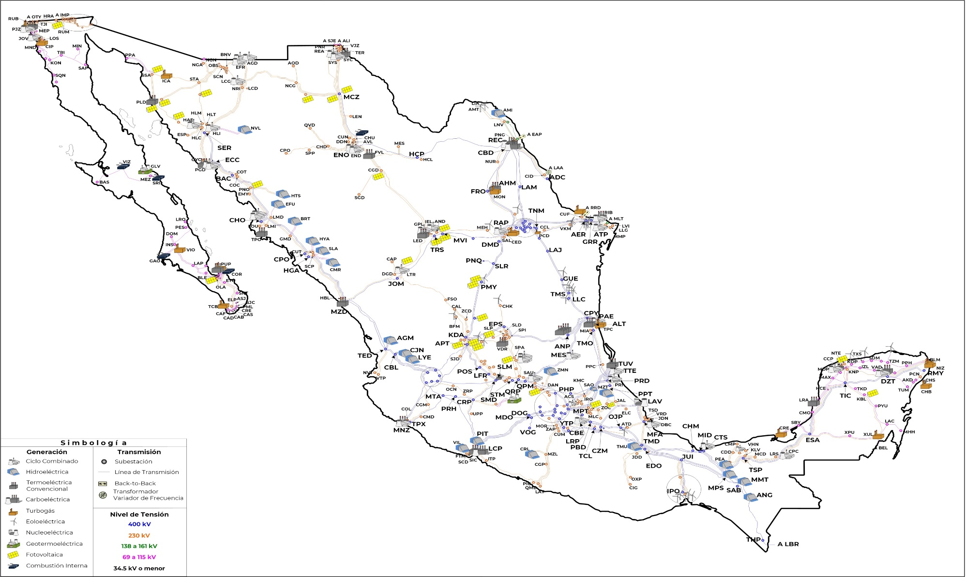
En 11 de 54 Nodos Compuerta en el SEN, está la Mayor Inyección Intermitente a la Red (82.3% del total de la intermitente)
5.72 TWh
39% Intermitente
(2.26 TWh)
1.14 TWh
100% Intermitente
6.26 TWh
18% Intermitente
(1.12 TWh)
6.69 TWh
38% Intermitente
(2.53 TWh)
Moctezuma
5
Hermosillo
Rio Escondido
2.43 TWh
71% Intermitente
(1.73 TWh)
Laguna
Saltillo
4.94 TWh
99% Intermitente
(4.88 TWh)
Reynosa
Guémez
5
2.00 TWh
100% Intermitente
Aguascalientes
3.31 TWh
100% Intermitente
San Luis Potosí
7.03 TWh
17% Intermitente
(1.16 TWh)
Puebla
4.45 TWh
62% Intermitente
(2.77 TWh)
5
Ixtepec
8.01 TWh
98% Intermitente
(7.83 TWh)
Notes:
ACTUALIZADO

Slide 7
Estados Operativos de Alerta (EOA) y Emergencia (EOE) más frecuentes al 30 de noviembre de 2021
5.72 TWh
39% Intermitente
(2.26 TWh)
1.14 TWh
100% Intermitente
Principales Estados Operativos en Emergencia​
1. Zona Metropolitana de Monterrey | 10
2. Zona Tapachula | 6
3. Sistema Eléctrico Nacional | 4
4. Zona Querétaro | 3
5. Enlace Cozumel | 3
6.26 TWh
18% Intermitente
(1.12 TWh)
92
135
6.69 TWh
38% Intermitente
(2.53 TWh)
Moctezuma
5
Hermosillo
Rio Escondido
183
83
2.43 TWh
71% Intermitente
(1.73 TWh)
53
Laguna
68
Saltillo
80
4.94 TWh
99% Intermitente
(4.88 TWh)
76
10
Reynosa
Guémez
90
5
2.00 TWh
100% Intermitente
Principales Estados Operativos en Alerta​
1. Malpaso -> Tabasco | 190
2. Hermosillo -> Moctezuma | 183
3. Zona Ensenada | 135
4. SIN* ->Escárcega | 106
5. Zona Tijuana | 92
6. Monterrey -> Aguascalientes | 90
7. Zona Piedras Negras | 83
6. Zona Nuevo Laredo | 80
9. Flujo NTE -> NES | 76
10. Los Mochis -> Guamúchil | 68
11. Mazatlán Dos ->Tepic Dos​ | 54
12. Chihuahua -> Francisco Villa | 53
54
Aguascalientes
4
3.31 TWh
100% Intermitente
San Luis Potosí
7.03 TWh
17% Intermitente
(1.16 TWh)
3
Puebla
3
4.45 TWh
62% Intermitente
(2.77 TWh)
5
106
Ixtepec
190
6
8.01 TWh
98% Intermitente
(7.83 TWh)
Notes:
ACTUALIZADO

Slide 8
Desde 2014 hasta 2018 se realizaron tres Subastas a Largo Plazo las cuales están instaladas en las zonas con mayor concentración de generación intermitente lo que afecta la confiabilidad.
5.72 TWh
39% Intermitente
(2.26 TWh)
1.14 TWh
100% Intermitente
6.26 TWh
18% Intermitente
(1.12 TWh)
92
135
6.69 TWh
38% Intermitente
(2.53 TWh)
Moctezuma
5
Hermosillo
Rio Escondido
183
83
2.43 TWh
71% Intermitente
(1.73 TWh)
53
Laguna
68
Saltillo
80
4.94 TWh
99% Intermitente
(4.88 TWh)
76
La asignación de subastas se realizó por precio, sin priorizar criterios de planeación del Sistema Eléctrico, ni condiciones de la Red Nacional de Transmisión.
No entregan generación ni potencia cuando mas lo requiere el sistema; demanda máxima diaria.
El precio real pagado por Suministro Básico incluye la energía (precio de subasta), más potencia, más Certificados de energías limpias, lo cual triplica el costo.
10
Reynosa
Guémez
90
5
2.00 TWh
100% Intermitente
54
Aguascalientes
4
3.31 TWh
100% Intermitente
San Luis Potosí
7.03 TWh
17% Intermitente
(1.16 TWh)
3
Puebla
3
4.45 TWh
62% Intermitente
(2.77 TWh)
5
106
Ixtepec
190
6
8.01 TWh
98% Intermitente
(7.83 TWh)
Notes:
ACTUALIZADO

Slide 9
Transición Energética
8
El Estado establecerá la Transición Energética, utilizando de manera sustentable todas las fuentes de energía de las que dispone la Nación.
La CFE será responsable de la ejecución de la Transmisión Energética en materia de electricidad de manera que se priorice la confiabilidad del sistema y permitiendo una integración ordenada y sin efectos negativos en el sistema de la generación intermitente.
Energías Límpias | 2024 | 2035
Fotovoltaica | 9% | 14%
GD-Fotovoltaica | 1% | 3%
Hidroeléctrica | 9% | 10%
Eoloeléctrica | 7% | 9%
Cogeneración | 5% | 5%
Nucleoeléctrica | 3% | 5%
Geotermoeléctrica | 1% | 2%
Bioenergía | 0.17% | 0.13%
CC-Hidrógeno | 0.00% | 1.58%
Total | 35% | 50%

Slide 11
Anexos

Slide 12
Todas las Tecnologías | 2024 | 2035
Ciclo combinado | 57.55% | 44.15%
Termoeléctrica | 3.37% | 2.51%
Carboeléctrica | 2.40% | 1.78%
Turbogás | 1.17% | 0.98%
Combustión interna | 0.83% | 0.47%
Fotovoltaica/1 | 8.64% | 14.03%
Hidroeléctrica | 8.59% | 10.00%
Eoloeléctrica | 7.48% | 9.45%
Cogeneración | 4.60% | 5.49%
Nucleoeléctrica | 3.13% | 4.72%
Geotermoeléctrica | 1.22% | 2.00%
Bioenergía | 0.17% | 0.13%
GD-Fotovoltaica | 0.85% | 2.72%
CC-Hidrógeno | 0.00% | 1.58%

Slide 13
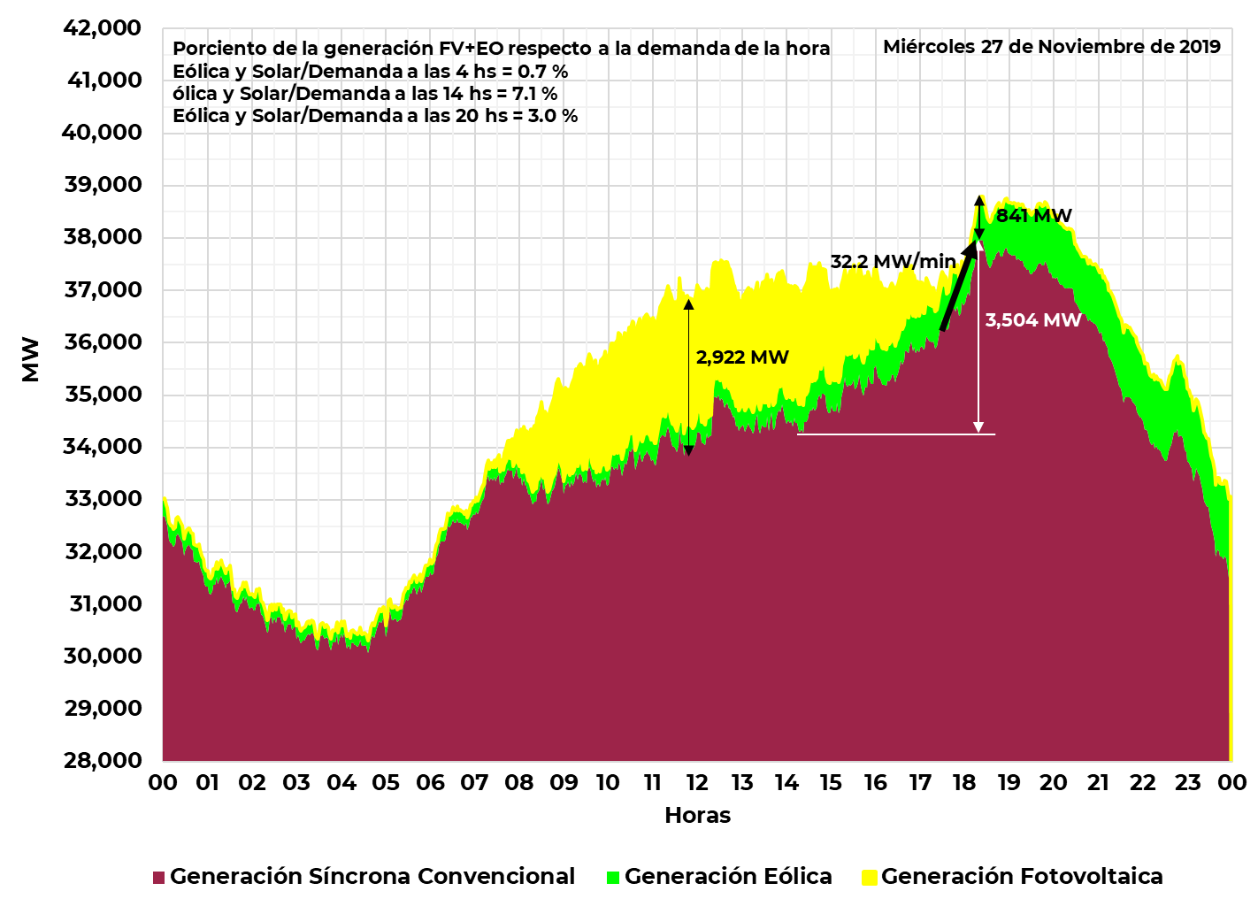
Una opción gráfica para determinar la capacidad de respaldo por indisponibilidad de la generación eólica y fotovoltaica típica
Demanda máxima=38700 MW
Menor que la capacidad síncrona de verano

Slide 14
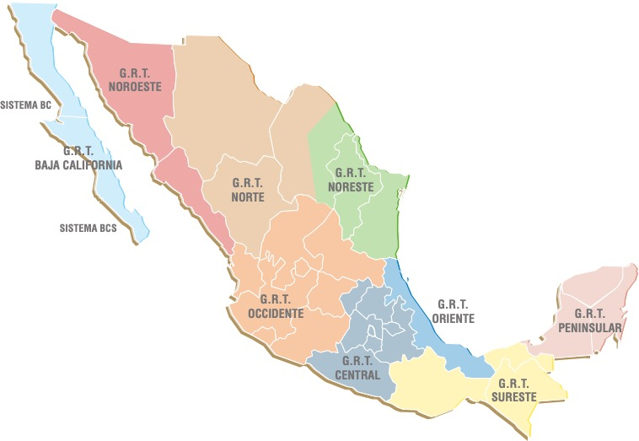
Energía recibida por Región de Transmisión
% por Firme e Intermitente
Año enero – diciembre 2021
8
30.5 TWh, 9.58%¹
29.16 TWh, 9.21%¹
56.72 TWh, 17.78%¹
15.02 TWh, 4.7% ¹
65.93 TWh, 20.66%¹
2.83 TWh, 0.9%¹
Fósil
41.38 TWh, 12.97%¹
Limpia Firme
8.02 TWh, 2.51%¹
Limpia Intermitente
¹ % del total de la energía que se recibió en la RNT
Fuente: EPS Transmisión
44.91 TWh, 14%¹
24.50 TWh, 7.68%¹

Slide 15
Permisos exceden la Demanda
5
7
Debido a los permisos que ha otorgado la CRE debido a la Reforma del 2013, se tiene una capacidad total estimada de 100, 848 MW para el año 2024 cuando el pronóstico de la demanda para el mismo año es de 56,787 MW.
Adicional se tienen 36,242 MW de permisos pendientes para la aprobación por la CRE alcanzando 137,090 MW.
Capacidad Instalada (MW) en el SEN al 2024
Evolución de la demanda máxima del SEN 2015-2020 y
Pronóstico 2022 - 2024
Total 137,090
Pronóstico 2024

Slide 16
REFORMA CONSTITUCIONAL EN MATERIA ENERGÉTICA
INTEGRACIÓN DE ENERGÍAS RENOVABLES VARIABLES
7
Fase | % Integración | Acción | País
1 | 0-5% | La integración al sistema no tiene relevancia
2 | 5-10% | Se debe aprovechar la flexibilidad existente de plantas termo e hidro y redes.
3 | 10-20% | Inversiones en flexibilidad: Todas las plantas, dado la demanda, almacenamiento, red. | México
4 | 20-50% | Requiere tecnología avanzada para asegurar la confiabilidad de la red. | Alemania, España, Países Nórdicos

